Slide 1
Почему golang?

Slide 2
Включить скринкаст

Slide 3
Отметиться на лекции
(мы очень хотим увидеть ваши отзывы о лекциях)

Slide 4


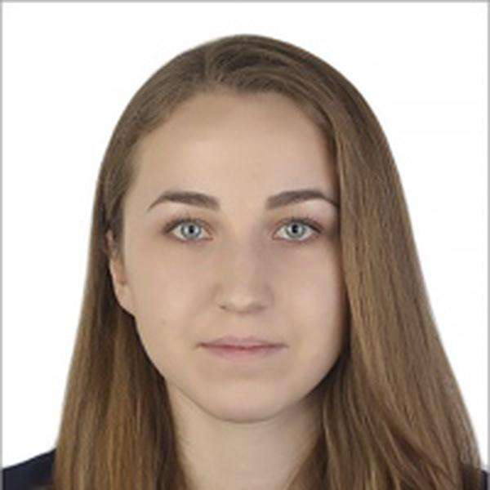
Преподаватели
Антон Сулаев
Никита Алтунин
Персиянова Вероника
Тимлид разработки backend'a Почты
Программист продуктовой команды productivity сервисов
Программист команды разработки backend'a Почты

Slide 5
Организационное
Это факультатив, ваше решение ходить на него
Можно просто ходить и не делать домашки
Можно не делать домашку, если она вам не нравится
Если вы делаете домашку - вы её делаете сами
За списывание отчисляем с курса

Slide 6
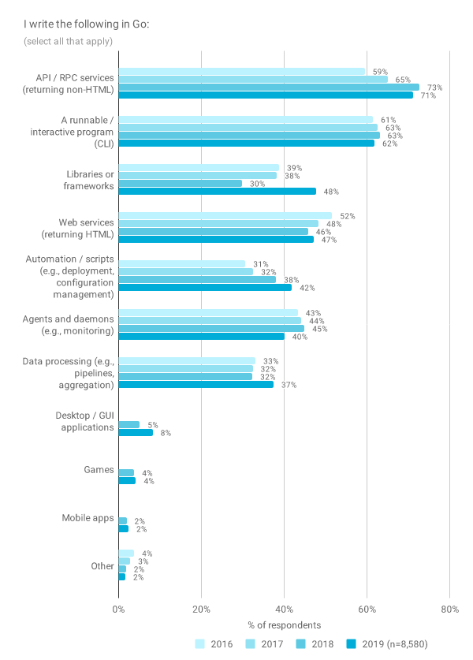
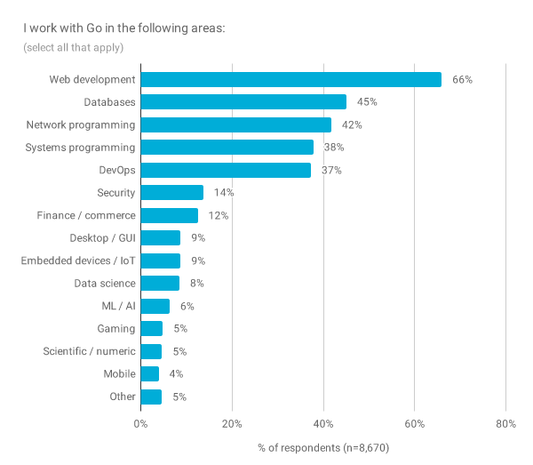
Сферы применения
https://blog.golang.org/survey2019-results

Slide 7
Кто использует
Почта
Реклама
Юла
Delivery Club
Облако
Медиапроекты
Процессинг
VK
Ситимобил
Внутренняя разработка

Slide 8
Кто использует
Почта
Реклама
Юла
Delivery Club
Облако
Медиапроекты
Процессинг
VK
Ситимобил
Внутренняя разработка
https://github.com/golang/go/wiki/GoUsers#russia
2GIS
Acronis
avito.ru
Gett
ITooLabs
Izvestia
iSpring
Mail.ru
mc² software
OZON.ru
Positive Technologies
PostmanQ - High performance Mail Transfer Agent (MTA)
ThetaPad
Tinkoff
Tochka
TRY.FIT
VK.COM

Slide 9
Краткая история golang
Разрабатывался ветеранами индустрии:
Кен Томпсон (UNIX, UTF-8)
Роб Пайк (UTF-8, Plan 9, Inferno)
Роберт Гризмер (Java HotSpot, Sawzall, распределённые системы Google)
В условиях большой компании:
Много кода
Много программистов
Много серверов (а на них много ядер)
Есть легаси код

Slide 10
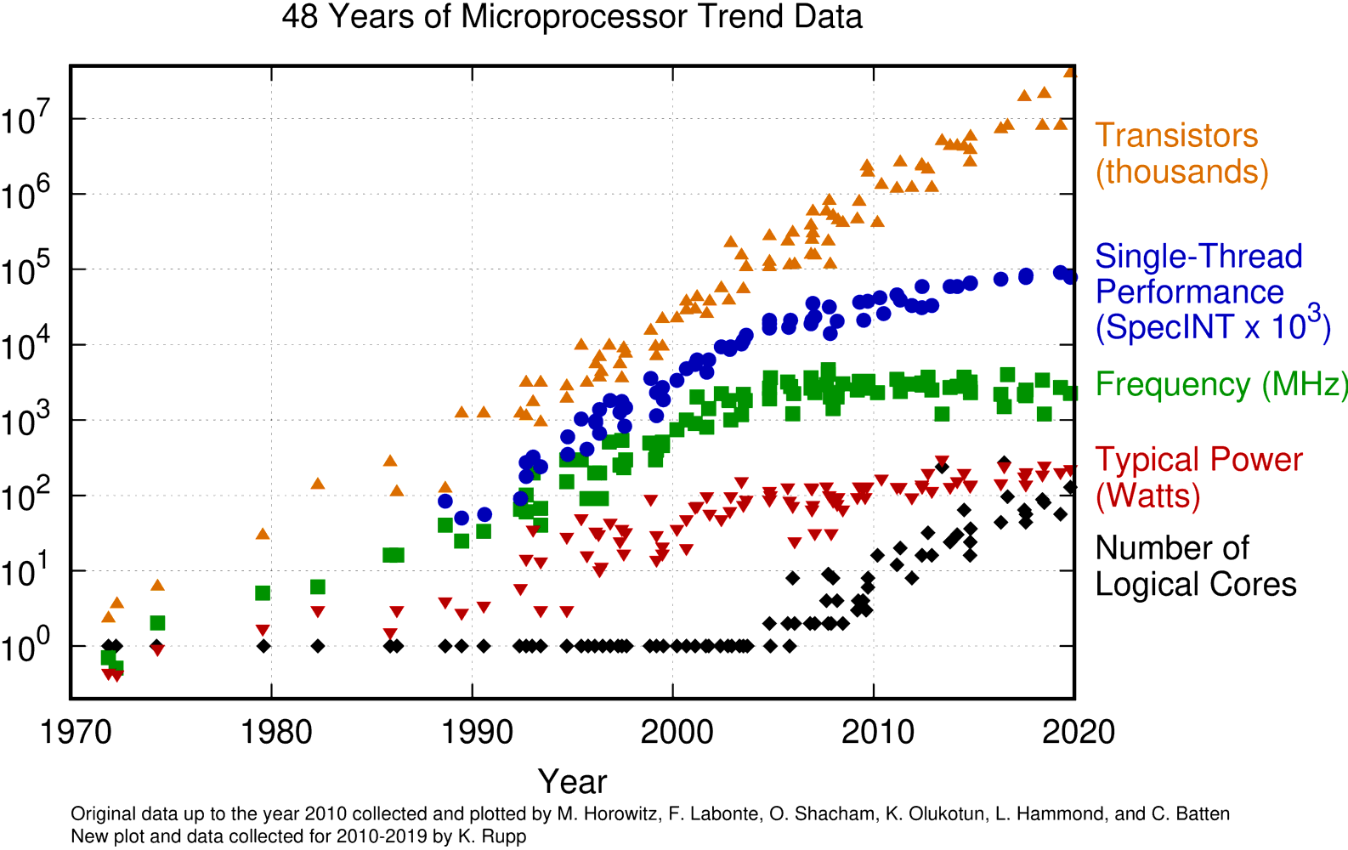
Про сервера и ядра
https://github.com/karlrupp/microprocessor-trend-data

Slide 11
Реалии разработки*
В целом, меньше кода проще для понимания чем больше кода. Однако, есть грань, когда код настолько минималистичен, что его трудно читать
Код читается чаще чем пишется
Код часто живёт дольше, чем мы предполагаем
Человек, который тестирует или поддерживает код, чаще всего не его первоначальный автор
В масштабе, уровень разработчика, который читает, пишет, поддерживает или тестирует код имеет нормальное распределение со средним “не эксперт”
* https://www.quora.com/Scala-vs-Go-Could-people-help-compare-contrast-these-on-relative-merits-demerits

Slide 12
Много кода, много программистов, legacy
Простой и компактный синтаксис
Мало магии и синтаксического сахара
Нет даже тернарного оператора
Ориентация на простоту и читабельность кода
Жесткий стиль кода и инструмент для авто-форматирования
Множество синтаксических анализаторов

Slide 13
Много кода, много программистов, legacy
Быстрая компиляция
Веб-апи почты собирается за 3 минуты
Микросервисы собираются за 1 минуту
Тесты из коробки
Вместе с покрытием и отчётом
Вместе с бенчмарками
Профилировщик из коробки

Slide 14
Много серверов
Статический бинарь *
Нет dependency hell
Удобная работа с зависимостями
Просто кладём их в репозиторий
Просто скачиваем их с git
Кросс-компиляция
* Пока вы не юзаете cgo

Slide 15
Много ядер в процессоре
Асинхронный i/o на уровне языка (по модели CSP)
Нет callback-hell
Весь код стандартной библиотеки и внешних либ тоже!
Приложение масштабируется на все ядра процессора

Slide 16
10 кубиков программиста
Бизнесу не нужно самовыражение программиста и его игры в песочнице
Бизнесу нужен продукт
На go скучно заниматься чем-то кроме продукта
Потому что там не так прикольно делать всякие классные штуки с новым синтаксисом
язык | язык | язык | магия | рантайм | стиль | отладка | задача | задача | задача
язык | язык | язык | магия | задача | задача | задача | задача | задача | задача

